Slide 1
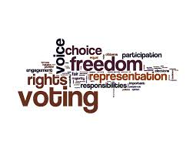
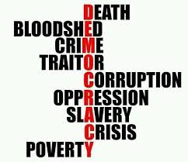
Demokratija

Slide 2
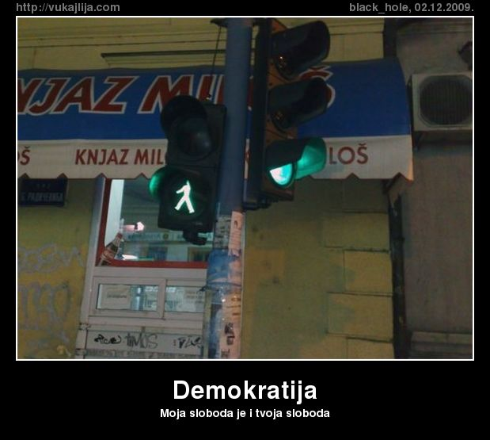

Slide 4
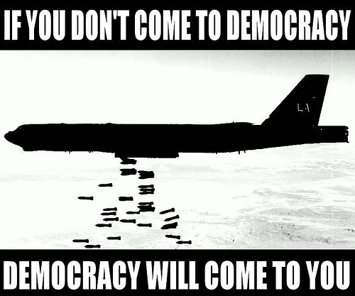

Slide 5
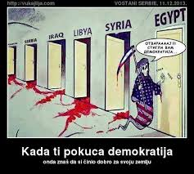

Slide 7
Zašto (uopšte) želimo demokratiju? Koliko demokratije želimo? Kakvu demokratiju želimo?

Slide 8
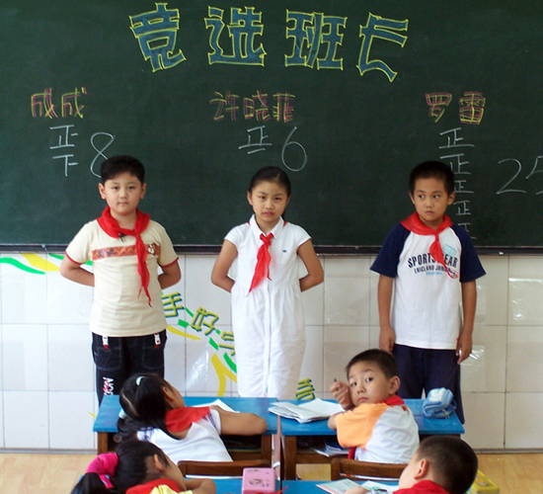
Utisci o filmu

Slide 9
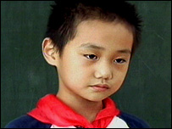
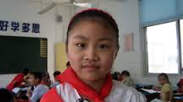
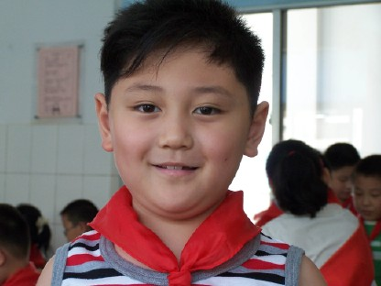
Zašto je Lou Lei pobedio?

Slide 10
Zašto demokratija?
Demokratija je postupak donošenja odluka.
Zašto je demokratski postupak donošenja odluka bolji od alternativa (aristokratija, monarhija, diktatura...)? Na osnovu kojih kriterijuma to merimo?
Postupak se ocenjuje kao takav, nezavisno od ishoda koje bi mogao da proizvede. Intristične vrednosti demokratije – vrednosti otelotovrene u samoj demokratskoj proceduri.
Postupak se ocenjuje kao sredstvo, na osnovu rezultata za koje se očekuje da će proizvesti. Instrumentalne vrednosti demokratije.

Slide 11
Intristične vrednosti demokratije
Samovladavina: sloboda je pokoravanje zakonima koje sami donosimo (pozitivna sloboda).
Samoostvarenje: učestvovanje u političkom životu jeste suštinska odlika ostvarenog ljudskog života (zoon politikon). Perfekcionistički argument.
Jednakost

Slide 12
Instrumentalne vrednosti demokratije
Demokratija dovodi do ispravnih,dobrih odluka (Kondorse; deliberativna demokratija).
Demokratija dovodi do moralnog i intelektualnog razvoja građana.
Demokratija proizvodi legitimnost i stabilnost političkog sistema.
Demokratija olakšava pretvaranje privatnih interesa u javne odluke i doprinosi kontroli vlasti.

Slide 13
Koliko demokratije želimo?
O čemu odlučujemo u demokratiji?
Koje su granice demokratskog odlučivanja?

Slide 14
Da li bi bila demokratska odluka da demokratskim putem zabranimo pravo na političko organizovanje homoseksualnim osobama?

Slide 15
Da li bi bila demokratska odluka da demokratskim putem zabranimo upražnjavanje homoseksualnih odnosa?

Slide 16
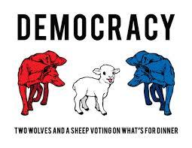

Slide 17
Dva pristupa određivanju okvira demokratskog odlučivanja
1. Demokratija može biti ograničena samo pozivanjem na demokratske vrednosti.
2. Demokratija može biti ograničena i pozivanjem na vrednosti koje nisu inherentno demokratske (lične slobode > pitanje Pravde, a ne demokratije).

Slide 18
Tri normativna modela demokratije
U zavisnosti od toga koje odgovore ili kombinaciju odgovara dajemo na pitanja “Zašto demokratija?” i “Koliko demokratije?”, zavisiće i naš stav prema preporučljivom modelu demokratije (“Kakva demokratija”?).
Liberalno-demokratsko model (model u kojem živimo; film “Glasaj za mene”)
Republikansko-komunitarni model
Deliberativni model

Slide 19
Liberalno-demokratski model, lokovski model, liberalna demokratija, minimalna demokratija, glasačka demokratija, agregativna demokratija
Demokratija ima isključivo instrumentalnu vrednost (instrumentalna vrednost 3 + instrumentalna vrednost 4)!
Pretvaranje privatnih interesa u javne politike i kontrola vlasti. Demokratski proces nalikuje tržištu.
Posredujuće shvatanje politike. Politika je servis agregiranih privatnih interesa.
Čvrsta opredeljenja i objedinjavanje opredeljenja
Negativne slobode.
Pasivno građanstvo.

Slide 20
Republikanski/komunitarni model demokratije
Republikansko i komunitarno shvatanje demokratije se u osnovi razlikuju ali ih Habermas u svom tekstu izjednačava.
Republikanski model I – intristična vrednost demokratije kao samovladavine (pozitivne slobode + aktivno građanstvo)
Republikanski model II – intristična vrednost demokratije kao samoostvarenje (pozitivne slobode + aktivno građanstvo)
Komunitarni model – demokratija nam služi da zajedno sa drugima otkrijemo ko smo to mi kao politička zajednica. Demokratija se bavi “etičkim pitanjima”. Ethos – način života.
Habermasova kritika – ovaj model je suviše “etički opterećen”

Slide 21
Deliberativni (proceduralni) model demokratije
Kombinacija liberalnog i republikanskog modela
Intristične vrednosti (1+2+3) + instrumentalne vrednosti (1+2+3).
Deliberacija (lat. deliberatio) - savetovanje, premišljanje, razmišljanje, dogovaranje.
Glasovi, a ne glasanje! (Chambers)
Demokratija je nešto više od pukog glasanja (sabiranja individualnih preferenci).
Pretpostavke uspešne deliberacije: građanski kapacitet i reciprocitet.
Iskrena demokratska rasprava koja podstiče građane da tragaju za konsenzusom.

